Slide 1




ỦY BAN NHÂN DÂN QUẬN LONG BIÊN
TRƯỜNG TIỂU HỌC ĐÔ THỊ VIỆT HƯNG
BÀI GIẢNG ĐIỆN TỬ
KHỐI 3
MÔN: ĐẠO ĐỨC

Slide 2


Bài
2
Em yêu Tổ quốc Việt Nam

Slide 3




Slide 4


Thi kể
Cao Bằng
Đà Nẵng
Cần Thơ
Cách chơi: Hãy kể tên các tỉnh, thành phố của đất nước Việt Nam, đội nào kể nhiều và chính xác hơn sẽ thắng cuộc.

Slide 6



Slide 7
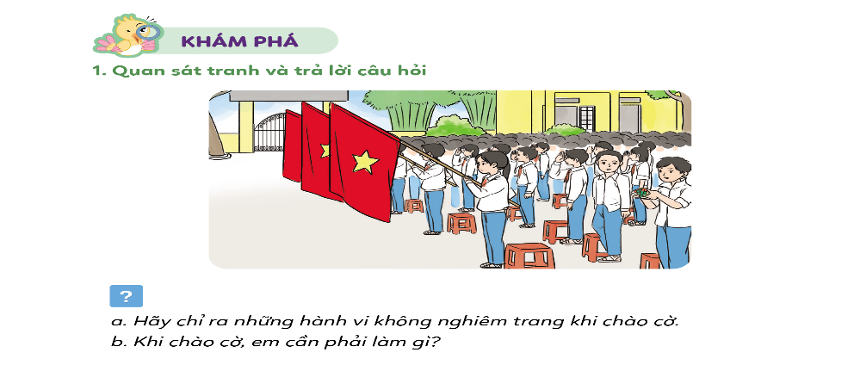
1. Quan sát tranh và trả lời câu hỏi.
a) Hãy chỉ ra những hành vi không nghiêm trang khi chào cờ?
Hành vi không nghiêm trang khi chào cờ của các bạn được thể hiện trong tranh là: không bỏ áo vào trong quần, tư thế đứng không nghiêm khi chào cờ, tay không đưa lên đúng tư thế, nói chuyện riêng.

Slide 8
1. Quan sát tranh và trả lời câu hỏi.
b) Khi chào cờ em cần phải làm gì?
Chỉnh đốn trang phục gọn gàng, bỏ mũ, nón xuống, thực hiện động tác chào theo nghi thức, tư thế nghiêm trang, hai tay nắm hờ, mắt hường về phía chào.

Slide 9

Kết luận
Khi chào cờ cần thực hiện những thao tác sau: chỉnh đốn trang phục gọn gàng, bỏ mũ, nón xuống, thực hiện động tác chào theo nghi thức, tư thế nghiêm trang, hai tay nắm hờ, mắt hướng về phía chào

Slide 10



Slide 11
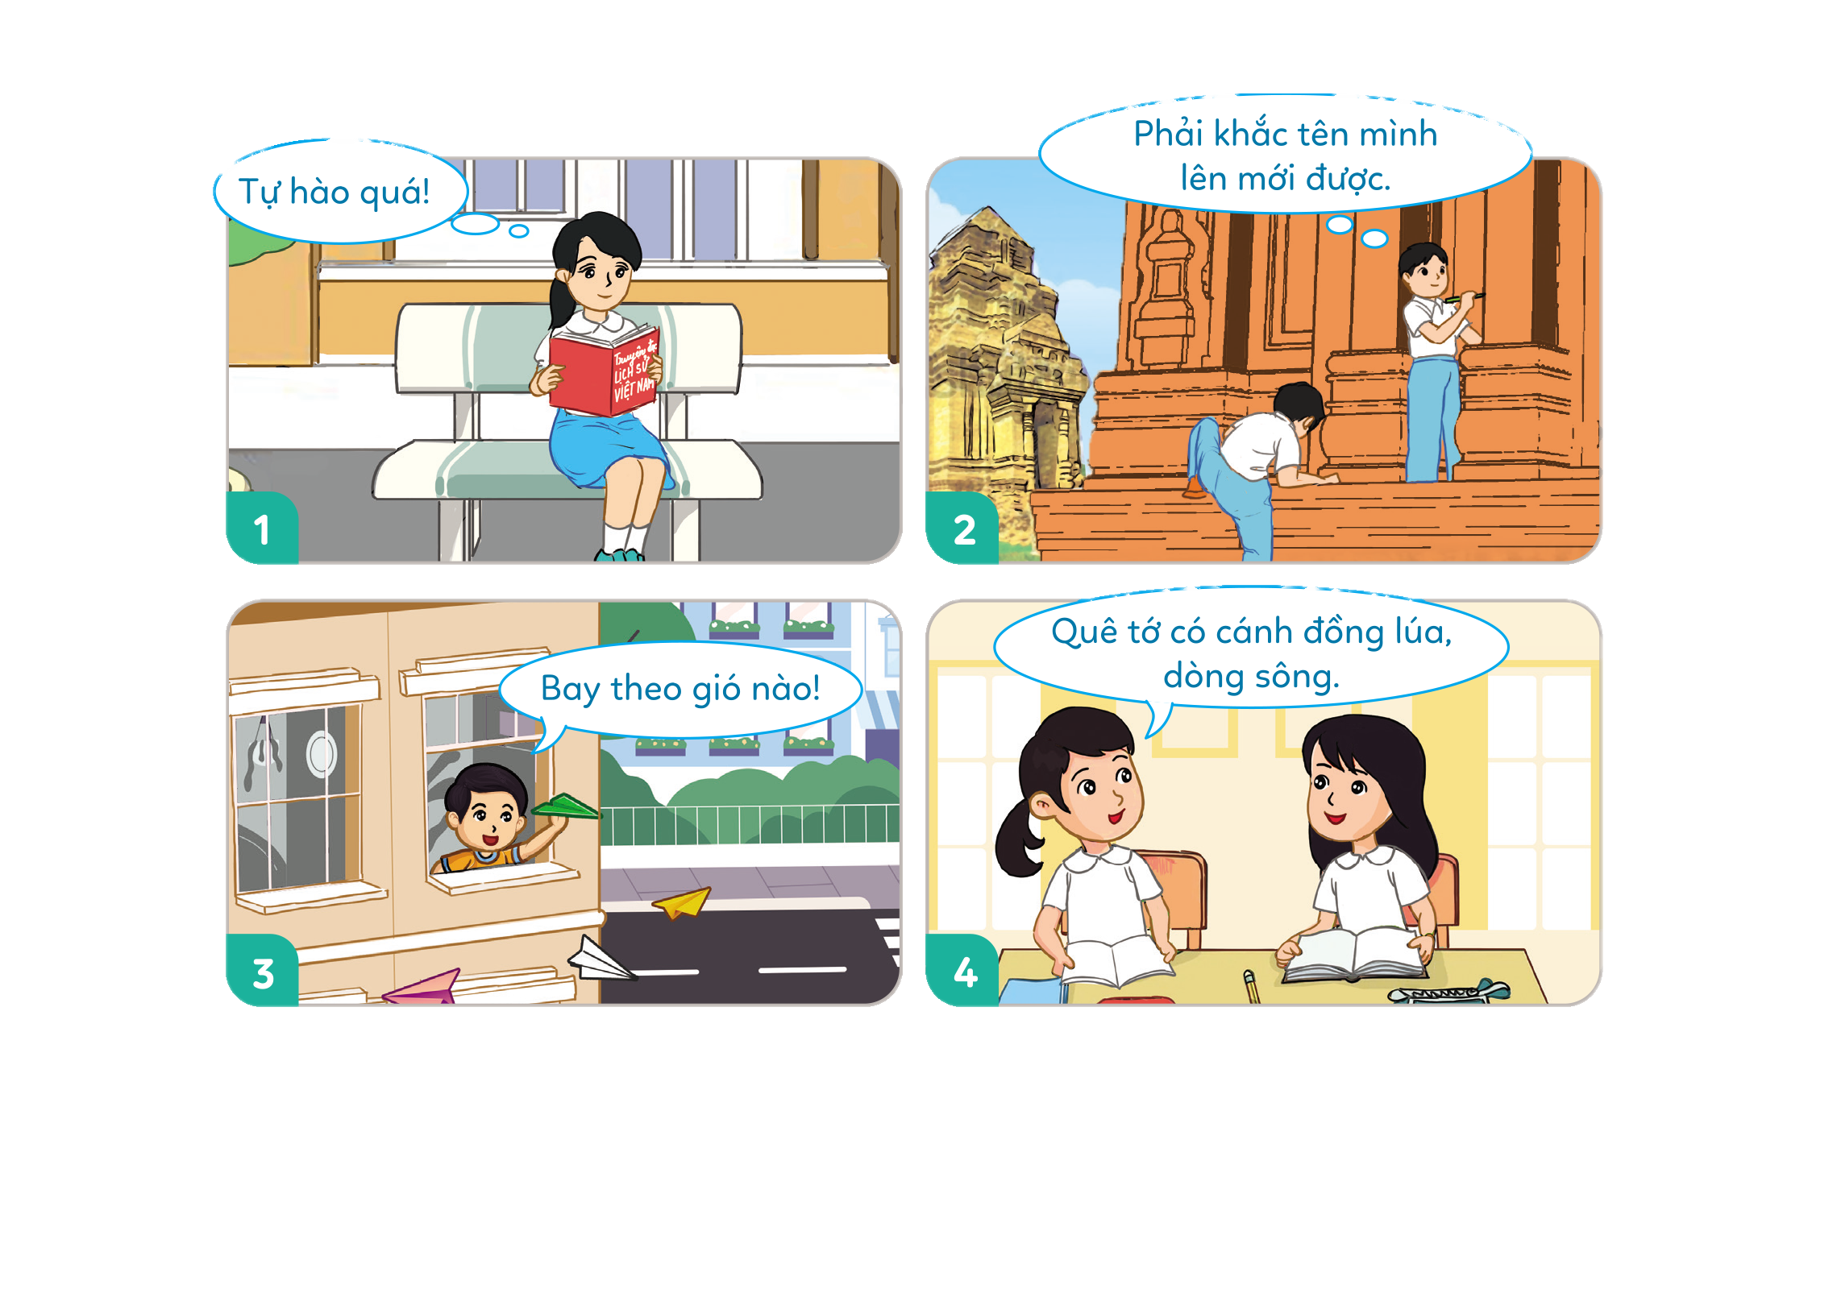
2. Chọn hành vi đúng.
a) Hành vi nào thể hiện tình yêu quê hương đất nước?
b) Em sẽ nói gì về những bạn có hành vi chưa đúng trong tranh?

Slide 12


a) Hành vi nào thể hiện tình yêu quê hương đất nước?
1, Hành vi thể hiện tình yêu quê hương đất nước là đọc sách tìm hiểu về đất nước, nói chuyện với bạn về những cảnh đẹp của quê hương.
Notes:
Thầy cô bấm vào tranh để hiện đáp án nhận định đúng sai

Slide 13
a) Hành vi nào thể hiện tình yêu quê hương đất nước?
2, Em nên khuyên bạn không nên làm như vậy, vì như thế sẽ làm xấu cảnh quan, không giữ gìn để cho thế hệ sau.
3, Việc gấp máy bay rồi phi ra ngoài môi trường công cộng sẽ gây nguy hiểm (khi tham gia giao thông mà thò đầu ra cửa xe), gây mất vế sinh đường phố.
Notes:
Thầy cô bấm vào tranh để hiện đáp án nhận định đúng sai

Slide 14

Kết luận
Thể hiện tình yêu quê hương đất nước bằng cách rất đơn giản đó là tìm và đọc những cuốn sách nói về cảnh đẹp, về lịch sử hào hùng của cha ông, hay kể cho nhau nghe về quê hương mình như là một cách để giới thiệu, quảng bá cho quê hương.

Slide 15


Slide 16



